Slide 1
Система открытой разработки месторождений и структуры комплексной механизации.
Под системой открытой разработки месторождения понимается определенный порядок выполнения горно-подготовительных, вскрышных и добычных работ. В условиях данного карьера принятая система разработки должна обеспечивать безопасную, экономичную и наиболее полную выемку кондиционных запасов полезного ископаемого при соблюдении мер по охране окружающей среды.
При разработке горизонтальных и пологих залежей горно-подготовителыные работы заканчиваются в период строительства карьера. В этом случае в процессе эксплуатации месторождения отпадает необходимость вскрытия новых горизонтов, и система разработки характеризует порядок выполнения вскрышных и добычных работ. В случае добычи полезных ископаемых, выходящих непосредственно на поверхность, вскрышные работы отсутствуют или не имеют существенного значения. Тогда система разработки характеризует порядок выполнения добычных и горно-подготовительных работ по вскрытию новых горизонтов.
Для выполнения вскрышных, добычных и горно-подготовительных работ в определенном объеме и порядке применяется различное горное и транспортное оборудование.

Slide 2
На карьерах необходимо стремиться обеспечить такую технологию, при которой все основные и вспомогательные процессы и операции полностью механизированы, а применяемые машины и механизмы по своей мощности и производительности взаимоувязаны и обеспечивают заданный темп горных работ, что соответствует принципам комплексной механизации. Комплексная механизация открытых горных разработок имеет своей целью не только замену тяжелого ручного труда механизированным, но и получение наилучших технико-экономических показателей. Поэтому для выполнения основных и сопутствующих им вспомогательных процессов и операций изыскиваются по возможности наилучшие технические решения, которые позволяют получить высокие экономические результаты. Комплекс горного, транспортного, дробильно-сортировочного и вспомогательного оборудования на карьере, обеспечивающий планомерную выемку горной массы в забоях и перемещение вскрыши на отвалы, а полезного ископаемого к складам и потребителям, составляет структуру комплексной механизации карьера. Система разработки месторождения и структура комплексной механизации данного карьера взаимосвязаны.
Параметры элементов системы разработки (высота уступов, ширина рабочих и нерабочих площадок, длина фронта работ, скорость подвигания фронта работ, размеры панелей и заходок и др.) взаимосвязаны с рабочими параметрами и мощностью комплекса оборудования.

Slide 3
Поэтому они должны рассматриваться в единстве на основе единой методики расчета технологии производства вскрышных и добычных работ и технологических характеристик комплекса оборудования. Для осуществления такого единства технологии и комплексной механизации открытых разработок акад. В.В. Ржевским введено понятие технологических комплексов вскрышных и добычных работ как совокупности комплексов оборудования и технологических решений (в первую очередь по системам разработки и вскрытию, их параметрам), совместно обеспечивающих безопасное, высокопроизводительное и экономичное выполнение горных работ в заданных объемах. Технологические комплексы горных работ различаются типами применяемых комплексов оборудования, а их варианты - моделями и параметрами горного и транспортного оборудования, а также вариантами технологической расстановки оборудования. При одинаковом оборудовании технологический комплекс может быть организован с различным взаимным положением оборудования в плане и по высоте рабочей зоны карьера. При этом изменяются только технологические параметры вскрышных и добычных работ. Такие варианты технологических комплексов называются схемами экскавации.

Slide 4
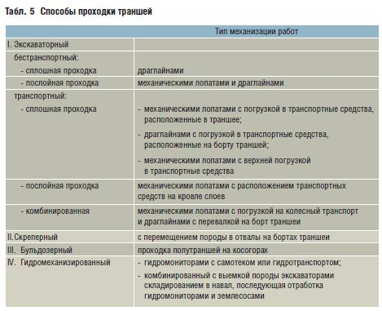

Slide 5
Общие сведения.
Карьеры (фр. carriere, от позднелат. quarraria, quadraria - каменоломня; вар.: mine) - 1). Горное предприятие по добыче полезных ископаемых открытым способом 2). Искусственные геологические и географические объекты, создаваемые как места добычи тех или иных полезных ископаемых открытым способом. Карьером называется также совокупность выемок в земной коре, образованных при добыче полезных ископаемых открытым способом. В России применительно к карьерам по добыче угля используется также термин "разрез".
Открытые горные работы известны с эпохи палеолита. Первые крупные карьеры появились в связи со строительством в Древнем Египте пирамид; позднее в античном мире в карьерах в больших масштабах добывался мрамор. Расширение области применения открытого способа разработки при помощи карьеров сдерживалось вплоть до нач. XX в. отсутствием производительных машин для выемки и перемещения больших объёмов вскрышных пород. В начале 80-х гг. XX в. в мире посредством карьеров добывалось 95% строительных горных пород, ~70% руд, 90% бурых и 20% каменных углей; масштабы добычи в карьерах достигали десятков млн. т. в год. Ведение открытых горн. работ на больших глубинах отличается рядом особенностей.

Slide 6
Большая специфика характерна и для карьеров, действующих на больших высотах в горах.
Вскрышные работы на карьере
Добычные работы на карьере
Формирование внутреннего отвала
Карьер представляет собой систему уступов (обычно верхние - породные или вскрышные, нижние - добычные, редко породные), подвигание которых обеспечивает выемку горной массы в контурах карьерного поля. Транспортные связи в карьере обеспечиваются постоянными или скользящими съездами, а с поверхностью - траншеями. В процессе эксплуатации происходит перемещение рабочих уступов, вследствие чего увеличивается выработанное пространство. Посредством вскрышных работ покрывающие породы перемещаются в отвалы, иногда размещаемые в выработанном пространстве, добычные работы обеспечивают выемку и перемещение руды на промышленную площадку для первичной переработки или для отгрузки потребителю. Так формируются осн. грузопотоки в карьере, во многом определяющие его облик и технологические особенности.
При глубине карьера до 100 м. с крепкими вмещающими породами в себестоимости 1 м³ вскрыши до 25-30% занимают буровзрывные работы, 12-16% - экскавация, 35-40% - транспорт и 10-15% - отвалообразование; с увеличением глубины карьера доля расходов на транспорт увеличивается до 60-70%.

Slide 7
Современный карьер - высокомеханизированное предприятия, оснащённые производительными машинами и механизмами для дробления, выемки, транспортирования и складирования руды или иного объекта добычи. Применительно к крупным карьерам определяющим является мощное горное и транспортное оборудование. Для бурения взрывных скважин применяют тяжёлые буровые станки (шарошечные с удалением буровой мелочи сжатым воздухом) массой до 100-130 т., развивающие усилие на долото 60-70 тс. (диаметр скважин до 300-450 мм.), лёгкие буровые станки. Механич. рыхление осуществляется рыхлителями, мощность к-рых достигла 735 кВт, а масса 130 т. Электрич. экскаваторы с канатным приводом и ковшом вместимостью 15-30 м³ при длине стрелы до 26 м. - основное выемочно-погрузочное оборудование на добыче угля и руды. Одновременно широко распространяются гидравлические прямые мехлопаты с ковшами вместимостью 10-38 м³.
Будучи созданы искусственно, карьеры существуют лишь до тех пор, пока человек их поддерживает. Впоследствии отведённые под карьер территории рекультивируются, а заброшенные карьеры либо затапливаются, либо медленно осыпаются и зарастают. Как правило, экологи рассматривают карьер лишь как отрицательное явление, т.к. при его создании нарушается почвенный покров, вырубаются деревья, нарушается балансовый режим подземных вод. Взрывы и шум техники распугивают зверей и птиц. Пыль оседает на листьях деревьев в окрестных лесах, что приводит к угнетению растительности.

Slide 8
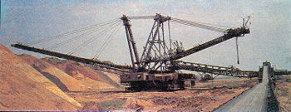

Slide 9
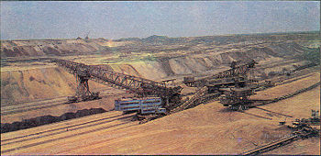

Slide 10
